Slide 1
TRIJE SEŠTEVANCI
SEŠTEVANJE DO 10

Slide 2
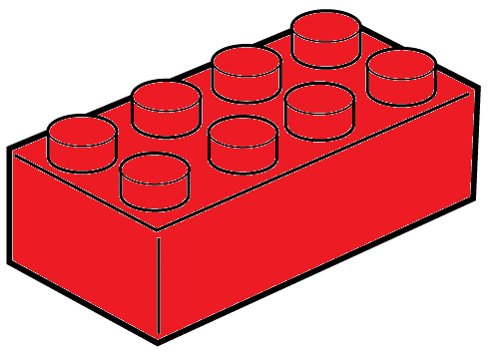
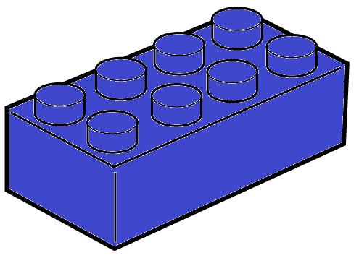
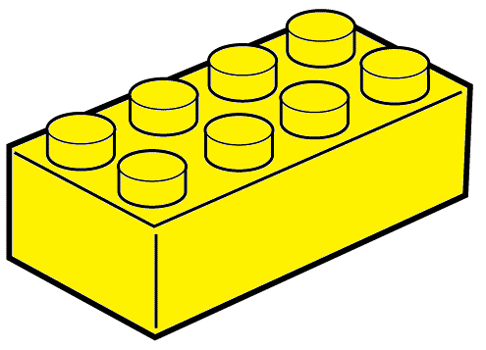
+
+
3
2
1
=
1. SEŠTEVANEC
2. SEŠTEVANEC
3. SEŠTEVANEC
VSOTA

Slide 3
+
+
?
3
2
1
=
5 + 1 = 6

Slide 4
=
3
+
2
+
1
?
3 + 3 = 6

Slide 5
+
+
?
3
2
1
=
4 + 2 = 6

Slide 6
+ 2 + 1 = 6
5
3 + 2 + 1 = 6
3
3 + 2 + 1 = 6
4
PRI SEŠTEVANJU SE VRSTNI RED SEŠTEVANCEV LAHKO SPREMENI, VSOTA PA OSTANE ENAKA.

